Slide 1
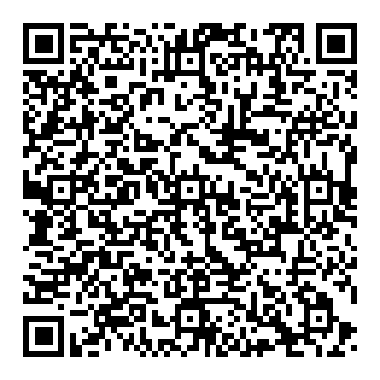
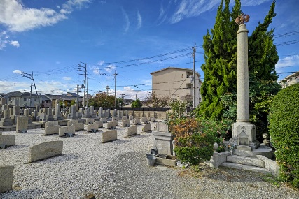
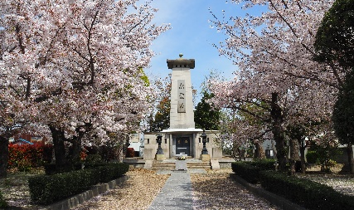
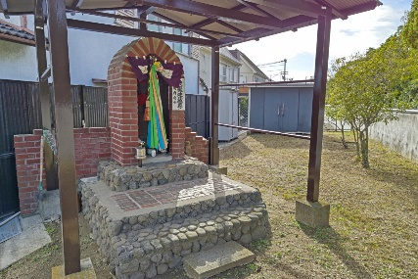
浜寺公園まで歩いてデイキャンプ 令和５年11月23日（木・祝） 東陽ふれあいネット
①
②
⑤
③
④
⑥
@OpenStreetMap contributors
東陽中学校
らくだ公園（トイレ休憩）
ユースホステル（昼食）
①ロシア兵墓地・忠霊塔
ロシア兵墓地は、明治37年、38年の日露戦争での捕虜（ほりょ）収容所が泉大津から高石の浜辺にあり、そこで病気などで亡くなられた89名を埋葬しています。
お墓の形が違うのは、埋葬された方の宗教や母国が違うからです。他の国出身の人も、ロシアの為に戦争に参加しました。その人の宗教と国の言葉でお墓に名前が彫られています。
５カ国語で書かれたモニュメントがあります。
忠霊塔は、第２次世界大戦で亡くなられた泉大津市出身の940余柱をお祭りしています。
②破魔地蔵尊
海にお地蔵さまが流れ着いたとか、流れ着いた木材を加工してお地蔵さまを作ったとの伝説があるお地蔵さまです。浜と同じ読みの破魔の名前で、レンガ造りのお社にお祭りされています。

Slide 2
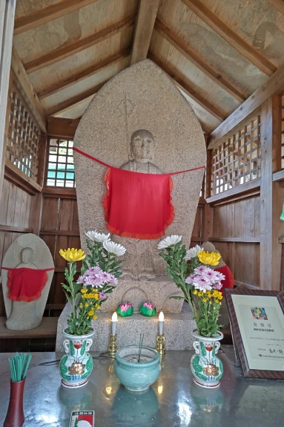
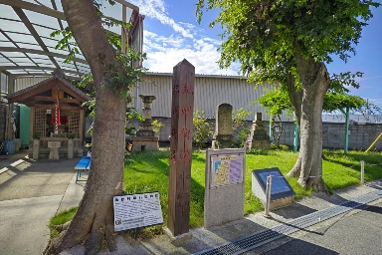
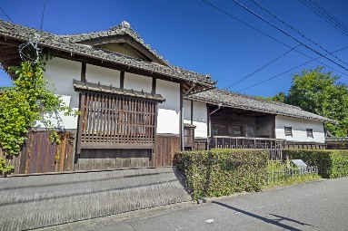
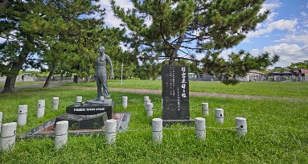
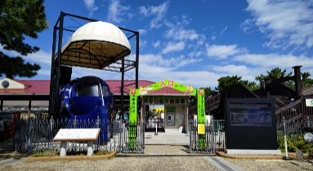
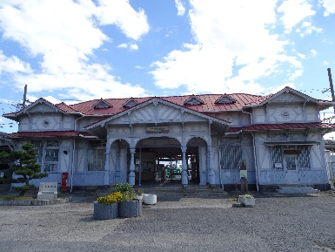
③助松町村境石造物群
助松地地蔵堂、西国三十三度供養塔、徳本上人名号碑、六十六部供養塔があります。
歴史的遺産として、「大阪ミュージアム登録物」「泉大津ふるさと文化遺産」に指定されています。
村の境目（さかいめ）は、村に災いが入ってくる場所として、お地蔵様や神様を守り神として祭る風習がありました。
昔、地蔵堂で寝た旅人が、村に生まれる男の子の寿命を決める会議をお地蔵さま達がしている夢を見ました。旅人が村の人に今日生まれた赤ちゃんがいるか質問をしたところ、今日生まれた赤ちゃんがいた伝説があります。
六十六部供養塔は、紀州街道を通っていた僧侶が寿命を悟り、「鉦の音が途絶えたら埋めてくれ。」と言い、穴を掘って、その中で鉦を叩き続けた。１週間後、鉦の音がしなくなり、村の人は穴を埋めて、その上にお墓を作ったとの言い伝えがあります。
④紀州街道・田中家住宅（助松本陣・田中本陣）
江戸時代、紀州（和歌山）の徳川家が江戸に大名行列をするとき、庄屋をしていた、田中家で休憩をしていました。身分が高い人が休憩・泊まる場所を本陣と言います。
紀州街道は、大阪と和歌山を結ぶ昔からの道です。
⑤浜寺公園
明治当初、多くの松が伐採されました。
大久保利通が訪れ、古来よりの松の名所だったこの地の惨状をみて、伐採を中止するよう命じました。伐採は中止され、明治6年に、堺県により、公園に指定されました。
ユースホステルの向かいには、日露友好の像があります。
園内には、交通遊園やプール、運河、700m以上の桜並木があります。
⑥浜寺公園駅
明治40年に建替えられた駅舎で、東京駅や大阪市中央公会堂の設計でも知られる辰野金吾博士の事務所が設計しました。大手私鉄では初めて、平成10年に諏訪ノ森駅と一緒に国の登録文化財に登録されました。
今は、工事で建物の場所を引越ししています。

